Slide 1
Isometrias no Plano
REFLEXÃO AXIAL
PROPRIEDADES DA REFLEXÃO AXIAL
CONSTRUÇÃO DE IMAGENS DE FIGURAS POR REFLEXÃO AXIAL
Agrupamento de Escolas do Forte da Casa Prof. Isabel Silva 2020/2021

Slide 2
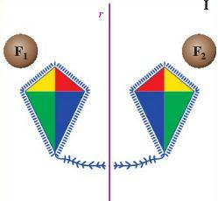
PROPRIEDADES
DA
REFLEXÃO AXIAL

Slide 3
O segmento de reta $[F’G’]$é a imagem do segmento de reta $[FG]$pela reflexão axial de eixo $r$ e $\overline{FG}=\overline{F’G’} .$
Numa reflexão axial de eixo $r$:
• a imagem de um segmento de reta é o segmento de reta cujas extremidades são as imagens das extremidades do segmento de reta inicial;
• um segmento de reta é transformado num segmento de reta com o mesmo comprimento.

Slide 4
Na figura abaixo, podemos observar que $\overline{FE}=\overline{F\text{’}E\text{’}}$ e $\overline{EG}=\overline{E\text{’}G\text{’}}$.
Logo, pelo critério $LLL$, os triângulos $\left[FEG\right]$e $\left[F’E’G’\right]$são iguais. Daqui se conclui, por exemplo, que os ângulos $GFE$ e $E’F’G’$ , também, são iguais.
Numa reflexão axial de eixo $r$, um ângulo é transformado noutro ângulo com a mesma amplitude.

Slide 5
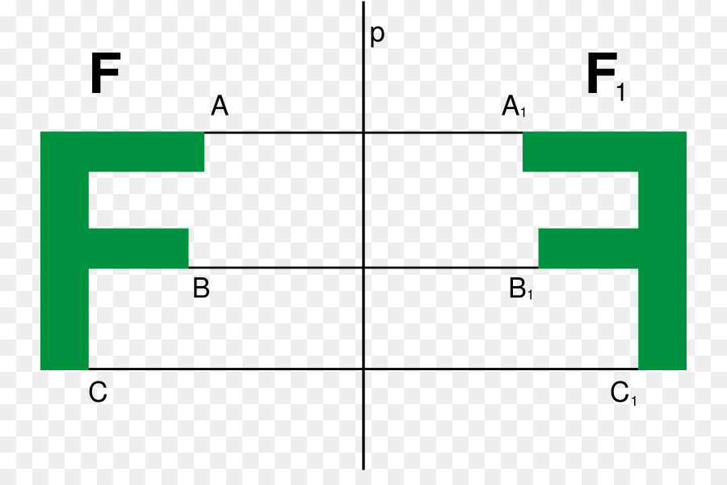
CONSTRUÇÃO
DE
IMAGENS DE FIGURAS
POR
REFLEXÃO AXIAL

Slide 6
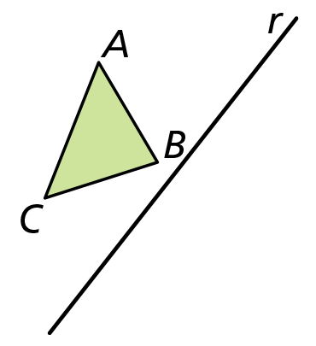
Considera o triângulo $[ABC]$e a reta $r$.
Vamos construir a imagem de um triângulo $[ABC]$pela reflexão de eixo $r$, usando régua e compasso.

Slide 7
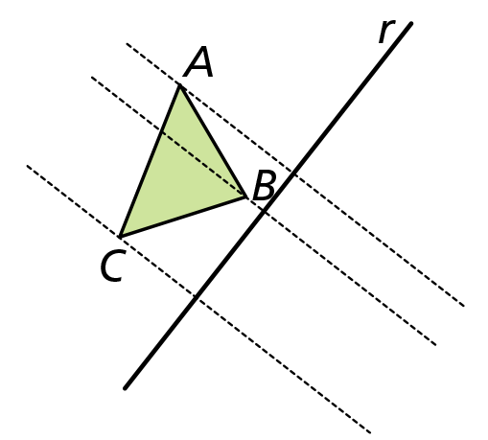
Considera o triângulo $[ABC]$e a reta $r$.
1.º Traçam-se retas, a tracejado, perpendiculares à reta $r$ passando pelos vértices da figura original, com o auxílio do esquadro e da régua.

Slide 8
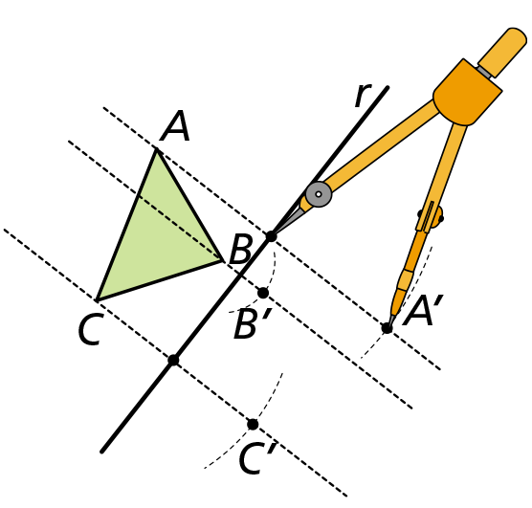
2.º Marcam-se, usando o compasso, as imagens de cada um dos vértices, à mesma distância da reta $r$.

Slide 9
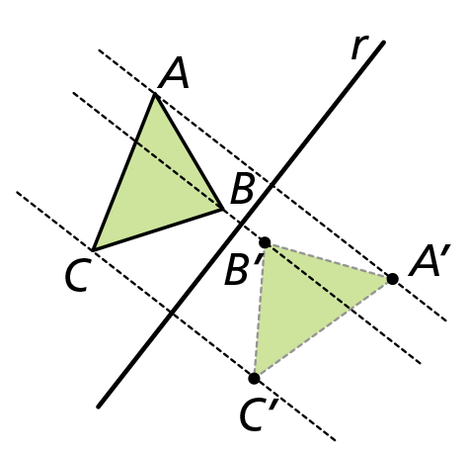
3.º Unem-se, usando a régua, os pontos marcados e obtém-se a imagem da figura pela reflexão de eixo $r$.

